Slide 2
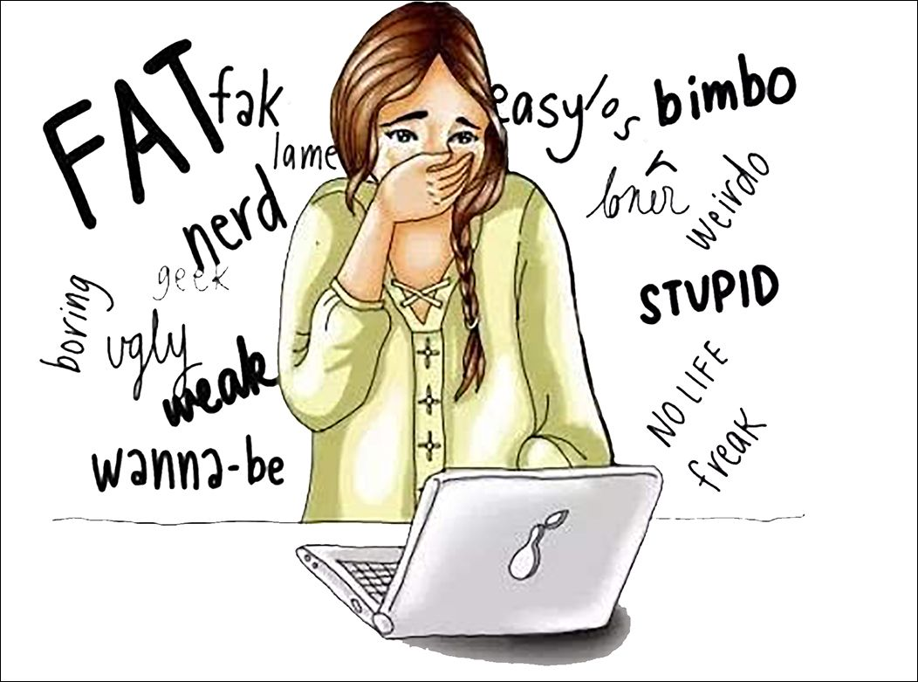

Slide 3
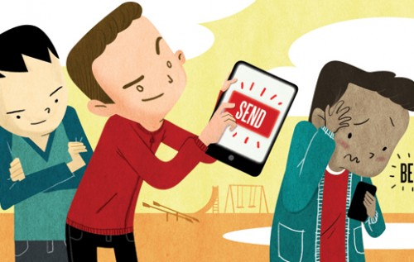
Що ж це таке Кібербулінг?
Це одна з форм переслідування, цькування, залякування, насильства підлітків і молодших дітей за допомогою інформаційно-комунікаційних технологій, а саме Інтернету і мобільних телефонів.

Slide 5
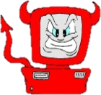
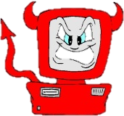
Типи кібербулінгу:
Тип 1: Перепалки
Тип 2: Використання особистої інформації
Тип 4: Флеймінг і тролінг
Тип 3: Наклеп
Тип 5: Обдурювання
Тип 6: Анонімні погрози
Тип 7: Хепіслепінг
Тип 8: Кіберпереслідування

Slide 6
Використання особистої інформації
“Зламування” поштових скриньок, серверів, сторінок у соціальних мережах з метою отримання особистої інформації…

Slide 7
Анонімні погрози
Посилаються листи в соцмережах, на електронні скриньки загрозливого змісту, з образами та вульгарними висловами.

Slide 8
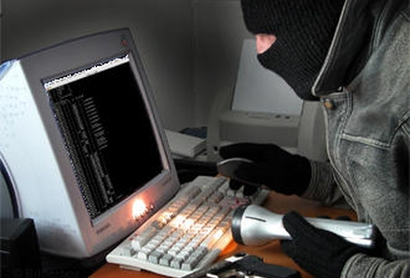
Кіберпереслідування
Це одна з найжахливіших форм. Жертву приховано вистежують для скоєння нападу, побиття, зґвалтування.

Slide 9
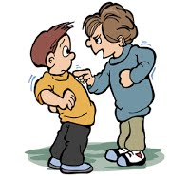
Тролінг (“ловля на блешню”)
Розміщення в Інтернеті провокаційних повідомлень з метою викликати конфлікти між учасниками…

Slide 10
Флеймінг (“пекучий, гарячий”)
Обмін короткими гнівними і запальними репліками між учасниками використовуючи комунікаційні технології.

Slide 11
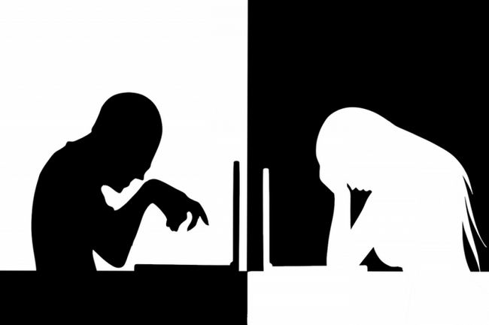
Наклеп
Як зрозуміло з назви, це поширення неправдивої, образливої інформації. Це можуть бути пісні, текстові повідомлення, фото, які часто мають сексуальний характер.

Slide 12
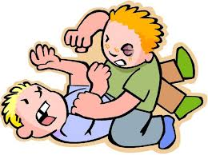
Хепіслепінг
(“Радісне побиття”) – назва закріплена за відеороликами із записами реальних сцен насильства, які розміщуються в мережі Інтернет без згоди жертви.
P.S. Карається законом.

Slide 13
Перепалка
Мається на увазі обмін маленькими, але дуже емоційними репліками. Як правило, беруть участь у цьому двоє людей, хоча не виключено і присутність кількох людей. Розгортається ця перепалка в «публічних» місцях Інтернету. Може закінчитися швидко і без наслідків, а може перерости у тривалий конфлікт.

Slide 14
Напади
Це регулярні висловлювання образливого характеру на адресу жертви (багато СМС-повідомлень, постійні дзвінки) аж до перевантаження приватних каналів. Зустрічаються такі напади у форумах і чатах, іграх онлайн.

Slide 15
Самозванство
небезпечне віртуальне «бикованіе», яке також має на увазі перевтілення в певну особистість. Переслідувач використовує дані жертви (логіни, паролі до акаунтів в мережах, блогах) з метою здійснення від її імені негативної комунікації. Тобто людина (жертва) і не підозрює, що розсилає образливі повідомлення або веде листування

Slide 16
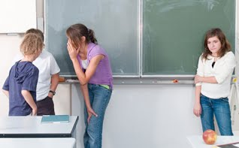
Відчуження
Будь-яка людина рано чи пізно хоче бути включеним в якусь групу. Виключення з неї сприймається дуже гостро, болісно. У дитини падає самооцінка, руйнується його нормальний емоційний фон.

Slide 17
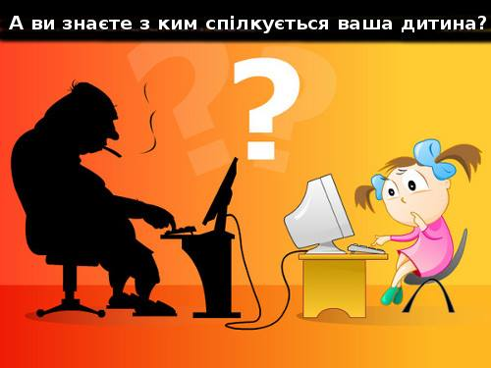

Slide 18
Учасники кібербулінгу
АГРЕСОР
ПОТЕНЦІЙНА ЖЕРТВА
СПОСТЕРІГАЧ

Slide 19
Наслідки кібербулінгу:
Психологічно зламана особистість
Замкненість у собі
Відчуження від реального життя
Боязнь спілкуватися із однолітками
“Прощання з життям” (суїцид)
Адміністративна та кримінальна відповідальність (штраф , ув'язнення)
Осуд оточуючих.

Slide 20
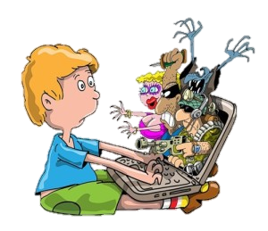
Правила – поради для подолання кібербулінгу.
1. Не поспішай викидати свій негатив у кібер простір.
2. Не купуйся на ілюзію анонімності.
3.Зберігай підтвердження фактів нападів.
4. Ігноруй одиничний негатив.
5. Повідомляй дорослих про факт некоректної поведінки.
6. Блокуй агресорів.
7. У певних ситуаціях звертайся до правоохоронних органів.

